Slide 1
περιγραφη
ΑΝΤΙΚΕΙΜΕΝΟΥ – ΠΡΟΣΩΠΟΥ

Slide 2
Επιμέρους θεματικές:
1. Πορεία περιγραφής (χωρική ακολουθία, λογική ακολουθία) – οργάνωση λεπτομερειών
2. Γλώσσα περιγραφής: διαφοροποίηση ανάλογα με το είδος του κειμένου (επιστημονικό, δημοσιογραφικό, λογοτεχνικό)
3. Αντικειμενική-υποκειμενική περιγραφή - Σχόλιο, Οπτική γωνία περιγραφής.

Slide 3
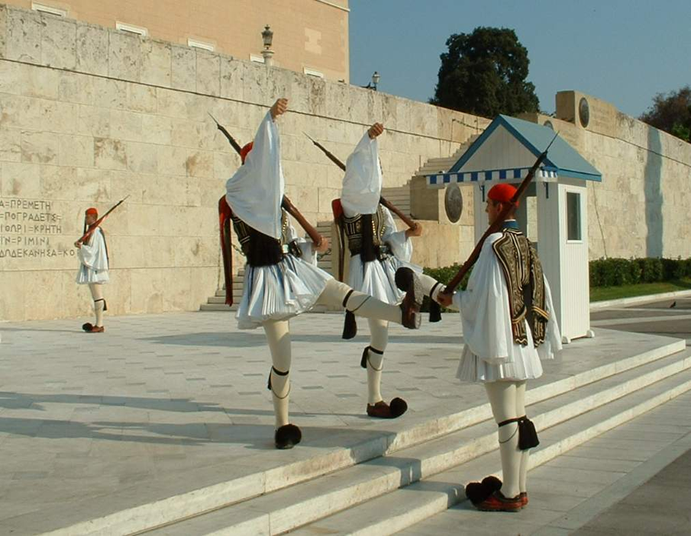
1. ΟΡΓΑΝΩΣΗ ΠΕΡΙΓΡΑΦΗΣ
"Εύζωνες" μπροστά από το Μνημείο του Άγνωστου Στρατιώτη.
Αλλαγή φρουράς Ευζώνων

Slide 4
Η ευζωνική ενδυμασία Οι Εύζωνοι είναι παγκοσμίως γνωστοί για την ενδυμασία που φέρουν. Η φουστανέλα είναι το βασικό της κομμάτι και φημολογείται ότι οι δίπλες της αντιστοιχούν στη διάρκεια (σε έτη) της περιόδου της Τουρκοκρατίας, δηλαδή 400. Τα υπόλοιπα μέρη που συγκροτούν την ευζωνική στολή είναι:
Το φάριο (ή φάρεο). Είναι το καπέλο του εύζωνα. Έχει κόκκινο χρώμα και είναι κατασκευασμένο από τσόχα. Στη θέση του μετώπου φέρει το ελληνικό εθνόσημο. Χαρακτηριστικό κομμάτι του αποτελεί η μακριά μαύρη φούντα, κατασκευασμένη από μετάξι. Το σχήμα της θεωρείται πως συμβολίζει το δάκρυ του Χριστού στη Σταύρωση.
Το πουκάμισο. Είναι λευκού χρώματος και έχει χαρακτηριστικά μεγάλο άνοιγμα μανικιών. Το λευκό χρώμα, το οποίο κυριαρχεί σε ολόκληρη την ευζωνική στολή, θεωρείται πως συμβολίζει την αγνότητα των εθνικών αγώνων.
Η φέρμελη. Είναι το γιλέκο του εύζωνα. Διαθέτει λευκά και επίχρυσα νήματα, με τα οποία απεικονίζονται σχέδια λαογραφικής σημασίας.
Οι κάλτσες. Είναι λευκές και κατασκευασμένες από μαλλί. Οι κάλτσες στηρίζονται στη μέση του εύζωνα, κάτω από τη φουστανέλα, με τη βοήθεια μιας δερμάτινης ζώνης που ονομάζεται ανάσπαστος.
Οι καλτσοδέτες. Είναι μαύρου χρώματος και κατασκευασμένες από μετάξι.
Τα τσαρούχια. Είναι κόκκινου χρώματος και κατασκευασμένα από δέρμα. Στη σόλα κάθε τσαρουχιού βρίσκονται καρφωμένα περίπου 60 καρφιά (προκαδούρες). Κατά μέσο όρο, το κάθε τσαρούχι ζυγίζει τρία κιλά. Χαρακτηριστικό κομμάτι των τσαρουχιών αποτελούν οι μαύρες φούντες στις οποίες καταλήγουν οι μύτες τους.

Slide 5
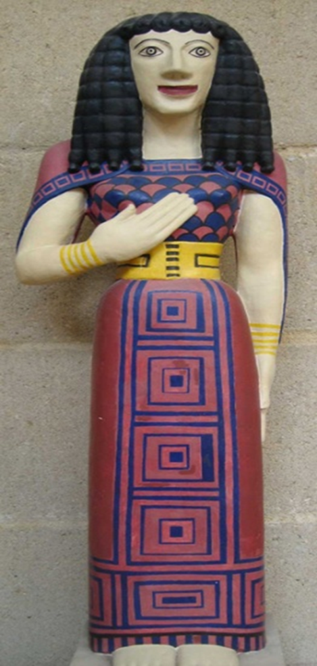
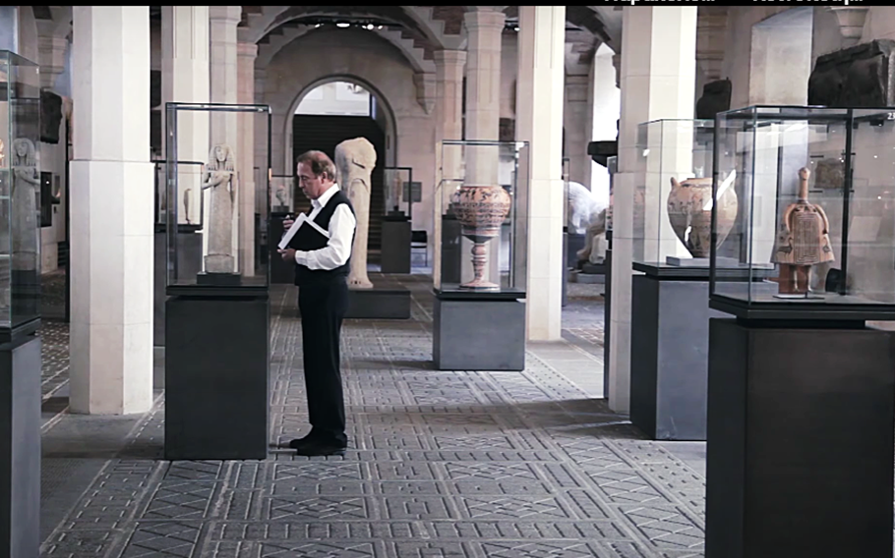
2. ΓΛΩΣΣΑ ΠΕΡΙΓΡΑΦΗΣ
Δεξιά: γύψινο αντίγραφο που δείχνει πιθανό χρωματισμό (τμήμα Κλασικών Σπουδών Πανεπιστημίου του Κέιμπριτζ).
La Dame d' Auxerre. Directed by Andonis Theocharis Kioukas (youtube.com)

Slide 6
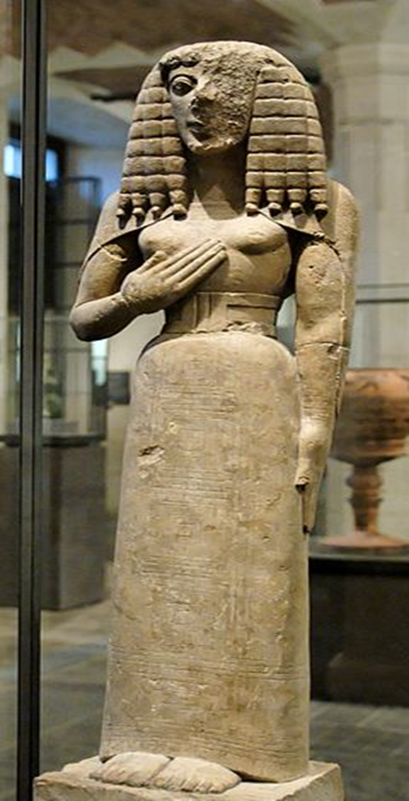
1. Η Κόρη της Ωσέρ (γαλλ. Dame d'Auxerre) που φιλοξενείται στο Μουσείο του Λούβρου είναι αρχαιολογικό εύρημα άγνωστης προέλευσης που βρέθηκε από τον Μαξίμ Κολλινιόν στις αποθήκες του Μουσείου της Οσέρ. Πιστεύεται ότι είναι εύρημα των πρώιμων αρχαιολογικών ανασκαφών στην Κρήτη στις αρχές του 19ου αιώνα. Το μικρό αγαλμάτιο είναι από ασβεστόλιθο. Αναπαριστά μια κόρη αρχαϊκού τύπου, ιστάμενη με την δεξιά παλάμη στο στήθος και το αριστερό χέρι στον αριστερό μηρό. Η παλάμη και ο πήχης είναι συνδεδεμένοι με το πόδι, ενώ ο βραχίονας αφήνει κενό λόγω της στενής μέσης. Ίχνη χρωμάτων υποδεικνύουν ότι στους αρχαίους χρόνους ήταν ζωγραφισμένη με έντονα χρώματα και πολύχρωμο διάκοσμο.
Ίσως να είναι ανάθημα σε θεά ή να αναπαριστάνει την Περσεφόνη. Καλλιτεχνικά ανήκει στον δαιδαλικό ρυθμό της κρητικής τέχνης με ιδιαίτερα χαρακτηριστικά που συναντάμε στη Γόρτυνα. Χρονολογείται στο 650-625 π.Χ. (πηγή: «ΨΗΦΙΔΕΣ ΓΙΑ ΤΗΝ ΕΛΛΗΝΙΚΗ ΓΛΩΣΣΑ»)
2. Υποδεχθείτε την κυρία της Ωξέρ…
Η «Κυρία της Ωξέρ» (Auxerre), από τα δημοφιλή αγάλματα του Λούβρου ταξιδεύει για πρώτη φορά εκτός Γαλλίας για να φιλοξενηθεί για τρεις μήνες στην Ελλάδα. Συγκεκριμένα στο Μουσείο Κυκλαδικής Τέχνης στο πλαίσιο της έκθεσης «Ελεύθερνα: Πόλη-Ακρόπολη-Νεκρόπολη» που θα εγκαινιαστεί την 1η Δεκεμβρίου (έως τη 1η Σεπτεμβρίου του 2005). Πρόκειται για ένα μικρό ασβεστολιθικό γλυπτό, το οποίο απεικονίζει είτε μια Κόρη (νεαρή γυναίκα), είτε μια αρχαϊκή θεά, ίσως τη νεαρή Περσεφόνη. Το γλυπτό βρέθηκε σε μια αποθήκη στο Μουσείο της Ωξέρ, κοντά στο Παρίσι το 1907, όταν τυχαία την πρόσεξε ένας επιμελητής από το Λούβρο. Έχει τη στενή μέση μιας Μινωικής-Μυκηναϊκής θεάς, που φορεί πέπλο, επίβλημα και ζώνη, ενώ τα στυλιζαρισμένα της μαλλιά δείχνουν αιγυπτιακή επιρροή. Το ήρεμο και ανεπαίσθητο χαμόγελό της πλησιάζει το «αρχαϊκό μειδίαμα». (πηγή: ΕΦΗΜΕΡΙΔΑ «ΚΑΘΗΜΕΡΙΝΗ»)

Slide 7
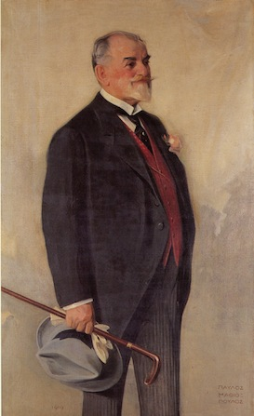
ΛΟΓΟΤΕΧΝΙΚΗ ΠΕΡΙΓΡΑΦΗ ΠΡΟΣΩΠΟΥ (το υποκειμενικό στοιχείο στην περιγραφή)
Π.Σ. Δέλτα, "Πρώτες ενθυμήσεις" (απόσπασμα).
Σημείωση: Πρόκειται για ένα κείμενο αυτοβιογραφικό. Η Πηνελόπη Δέλτα θυμάται αλλά και σχολιάζει τα παιδικά της χρόνια και τη σκληρή ανατροφή της. Στο απόσπασμα περιγράφει τον πατέρα της Εμμανουήλ Μπενάκη.
Θυμούμαι την επιβλητική του παρουσία, το μεγαλείο του, την ομορφιά του, το ψηλό, δεμένο αλλά λεπτό κορμί του, ίσιο σαν λαμπάδα, τα πυκνά και σγουρά μαύρα μαλλιά του, τα γένια του, μαύρα και αρκετά μακριά, κομμένα τετράγωνα, κατά την τότε μόδα, τα μεγάλα αμυγδαλωτά του μαύρα μάτια που πετούσαν φωτιές, «τα ωραία Μπενάκικα μάτια», όπως έλεγε η μητέρα μου στα γεράματά της, πάντα με λαχτάρα και συγκίνηση. Τον θυμούμαι που έμπαινε στην είσοδο και γέμιζε, λες, αμέσως το σπίτι· θυμούμαι το θαυμασμό μου για τον «πατέρα», την υπερηφάνεια, και συνάμα τη βία να εξαφανιστούμε, μη μας βρει καμιάν αιτία για κατσάδα ή μπάτσο. [...]
O πατέρας ήταν βίαιος, θυμώδης*, αυθαίρετος, κοτζάμπασης*. Εκείνο που ήθελε το ήθελε και το επέβαλλε. Διέταζε. Και οι άλλοι υπήκουαν. Επιβάλλουνταν. Και οι άλλοι υποχωρούσαν. Ήταν αφέντης. Κάποτε τύραννος. Μα ήταν βαθιά ευγενής. Και ήταν τίμιος στη σκέψη όσο και στις δοσοληψίες*. Και ήταν ειλικρινής, και ήταν υπερήφανος, ίσιος, αλύγιστος, αμείλικτος στο ζήτημα «συνείδηση». Το νιώθαμε μεις τα παιδιά, και το ένιωθαν όλοι που τον ήξεραν. O πατέρας ήταν «χαρακτήρας».
Αργότερα τον γνώρισα και τον εξετίμησα. Ως το τέλος της ζωής του μου έμεινε θεότης απλησίαστος. Μα μου έμεινε και η τελευταία μεγάλη αγάπη της ζωής μου, κάτι σαν λατρεία, σαν θρησκεία.
------------------------------------
Γλωσσάρι: θυμώδης: ευέξαπτος, κοτζάμπασης: (εδώ) αυταρχικός αρχηγός της οικογένειας, δοσοληψίες: εμπορικές συναλλαγές.
Εμμανουήλ Μπενάκης (1843 - 1929), πολιτικός και εθνικός ευεργέτης, ο πατέρας της Πηνελόπης Δέλτα.

Slide 8
ΤΟ ΣΧΟΛΙΟ ΣΤΗΝ ΠΕΡΙΓΡΑΦΗ ΠΡΟΣΩΠΟΥ (2)
Κείμενο α: Ζωρζ Σαρρή, «Ο θησαυρός της Βαγίας»
Ήταν είκοσι έξι χρονών. Τα μαύρα της μαλλιά τα 'χε κομμένα πολύ κοντά, κι έμοιαζε με αγόρι. Τα μάτια της, τεράστια, πέταγαν σπίθες, πίσω από κάτι ολοστρόγγυλα μεγάλα γυαλιά. Με την ανασηκωμένη της μυτούλα, το γεροδεμένο της κορμί, η Νικόλ ακτινοβολούσε κέφι και ζωντάνια. Ο πατέρας της ήταν Έλληνας, είχε παντρευτεί Γαλλίδα και ζούσαν στο Παρίσι από χρόνια. Όταν ήταν μικρή, η Νικόλ κάθε καλοκαίρι ερχόταν με τους γονείς της στην Ελλάδα για διακοπές. Είχαν πολλούς φίλους και συγγενείς. [...] Μιλούσε ελληνικά με έντονη ξενική προφορά. Ο τρόπος που ντυνόταν, η ιδιόμορφη προσωπικότητα της, την έκαναν να ξεχωρίζει από τις άλλες Ελληνίδες. Βέβαια, μόλις τη γνώριζε κανείς από κοντά, από τις ζωηρές κινήσεις των χεριών και τον αυθορμητισμό της, εύκολα καταλάβαινε πόσο Ελληνίδα ήταν. Από τη μητέρα της είχε πάρει τη γαλατική ευγένεια που έκανε όλους να τη θαυμάζουν.
Κείμενο β: Α. Τερζάκης, «Ταξίδι με τον Έσπερο»
Ήταν ένα κορίτσι λιγνό, μέτριο σ' ανάστημα, με πλούσια μαλλιά ξανθοκόκκινα, φτενή μυτούλα, που στράβωνε κωμικά κατά το ένα μάγουλο. Το πρόσωπό της ήτανε γεμάτο φακίδες, τα στρογγυλά ματάκια της παιχνίδιαζαν έξυπνα και χαρούμενα. Δεν ήταν όμορφη, καθόλου. Όμως είχε μια κάποια γλύκα αισιόδοξη, που την έκανε με το πρώτο συμπαθητική. Μεγαλύτερη από τον Ντόντο ένα χρόνο – είχε σφαλιστά τα δεκαεφτά της – δεν έμοιαζε ακόμα κοπέλα δεμένη. Κάτι το αδιόρατα καχεκτικό είχε στην ασυνήθιστη αδυναμία του κορμιού της, την κρυμμένη επιτήδεια από μια κομψότητα στο ντύσιμο σοφή, μιαν αφέλεια πολιτισμένη. [...] Έδωσε το στενό ανάλαφρο χεράκι της στον Γλαύκο, που ήτανε θερμό στην αφή κι είχε ξερό δέρμα. Το πρόσωπό της, σ' αντίθεση με το περιποιημένο ντύσιμό της, το είχε αδέξια πουδράρει. Η στραβή μυτούλα έμοιαζε σαν αλευρωμένη, κι αυτό την έκανε κωμική.

Slide 9
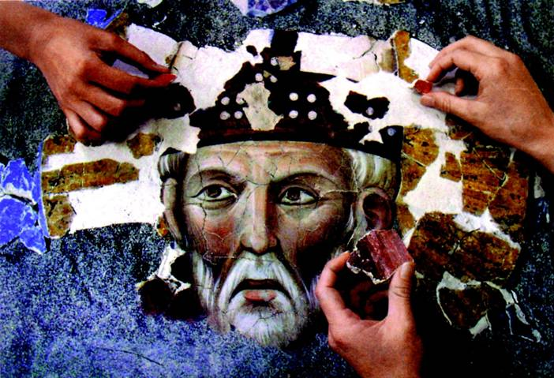
ΣΥΜΠΕΡΑΣΜΑΤΑ - ΚΩΔΙΚΟΠΟΙΗΣΗ

Slide 10
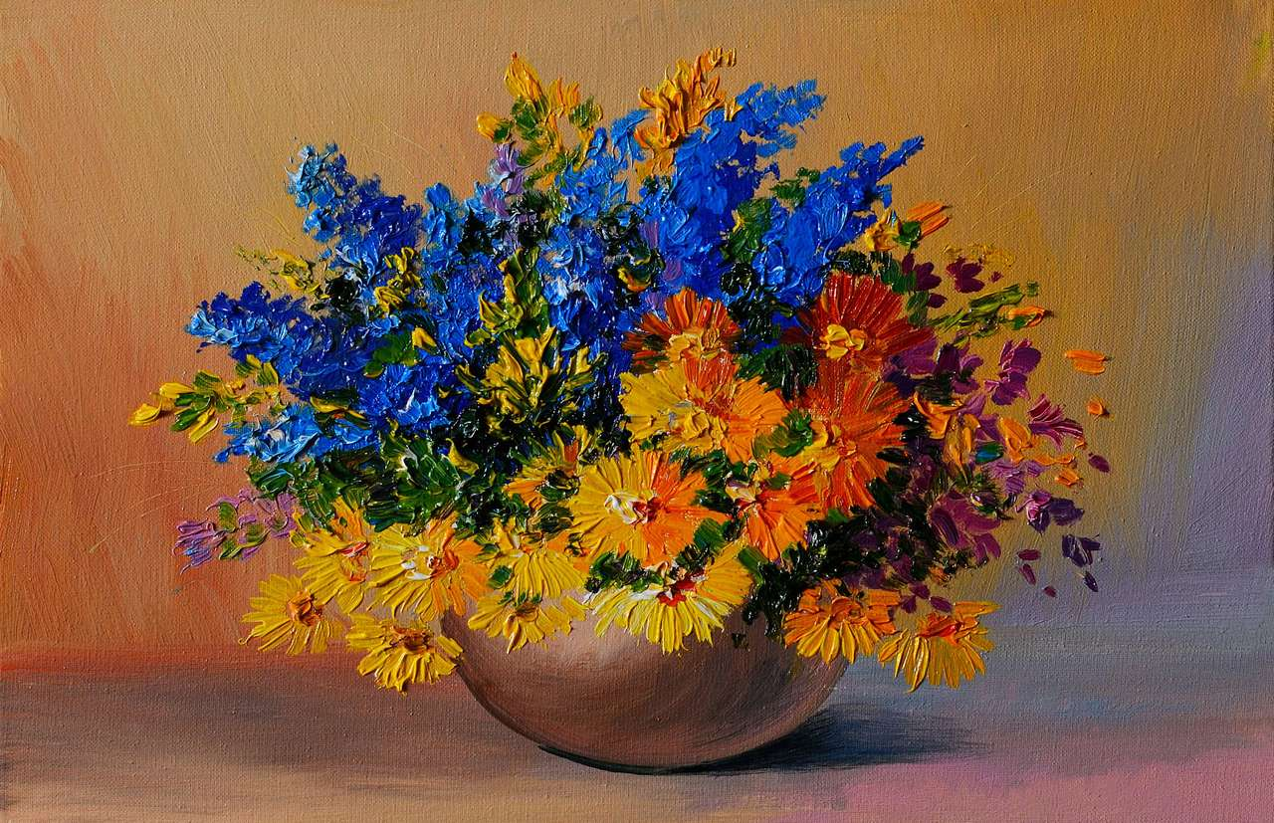
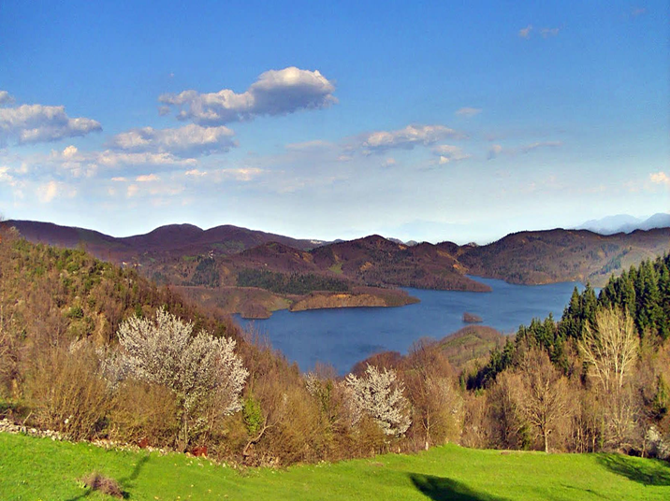
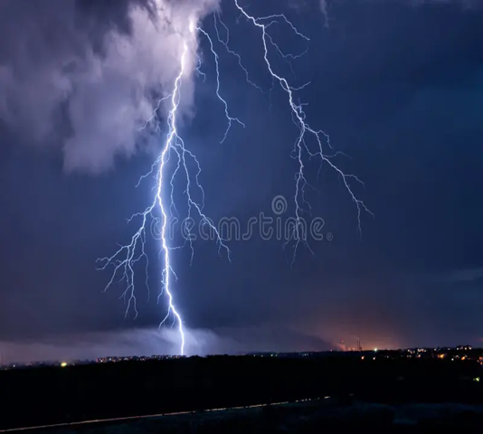
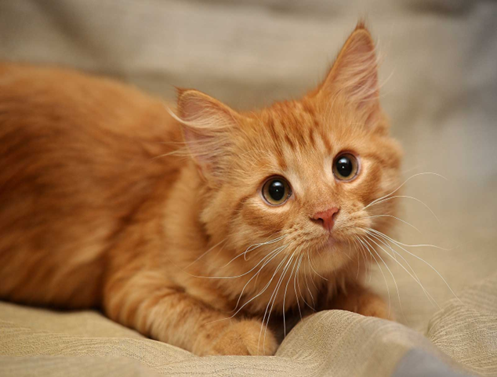
Τι είναι η περιγραφή
Περιγραφή είναι η αναπαράσταση μέσα από τον λόγο
χώρων
αντικειμένων
προσώπων
φαινομένων ή καταστάσεων
Οργάνωση περιγραφής
Γίνεται με άξονα τον χώρο.
Ακολουθεί πορεία από το γενικό στο ειδικό - από μία γενική εντύπωση στις λεπτομέρειες.

Slide 11
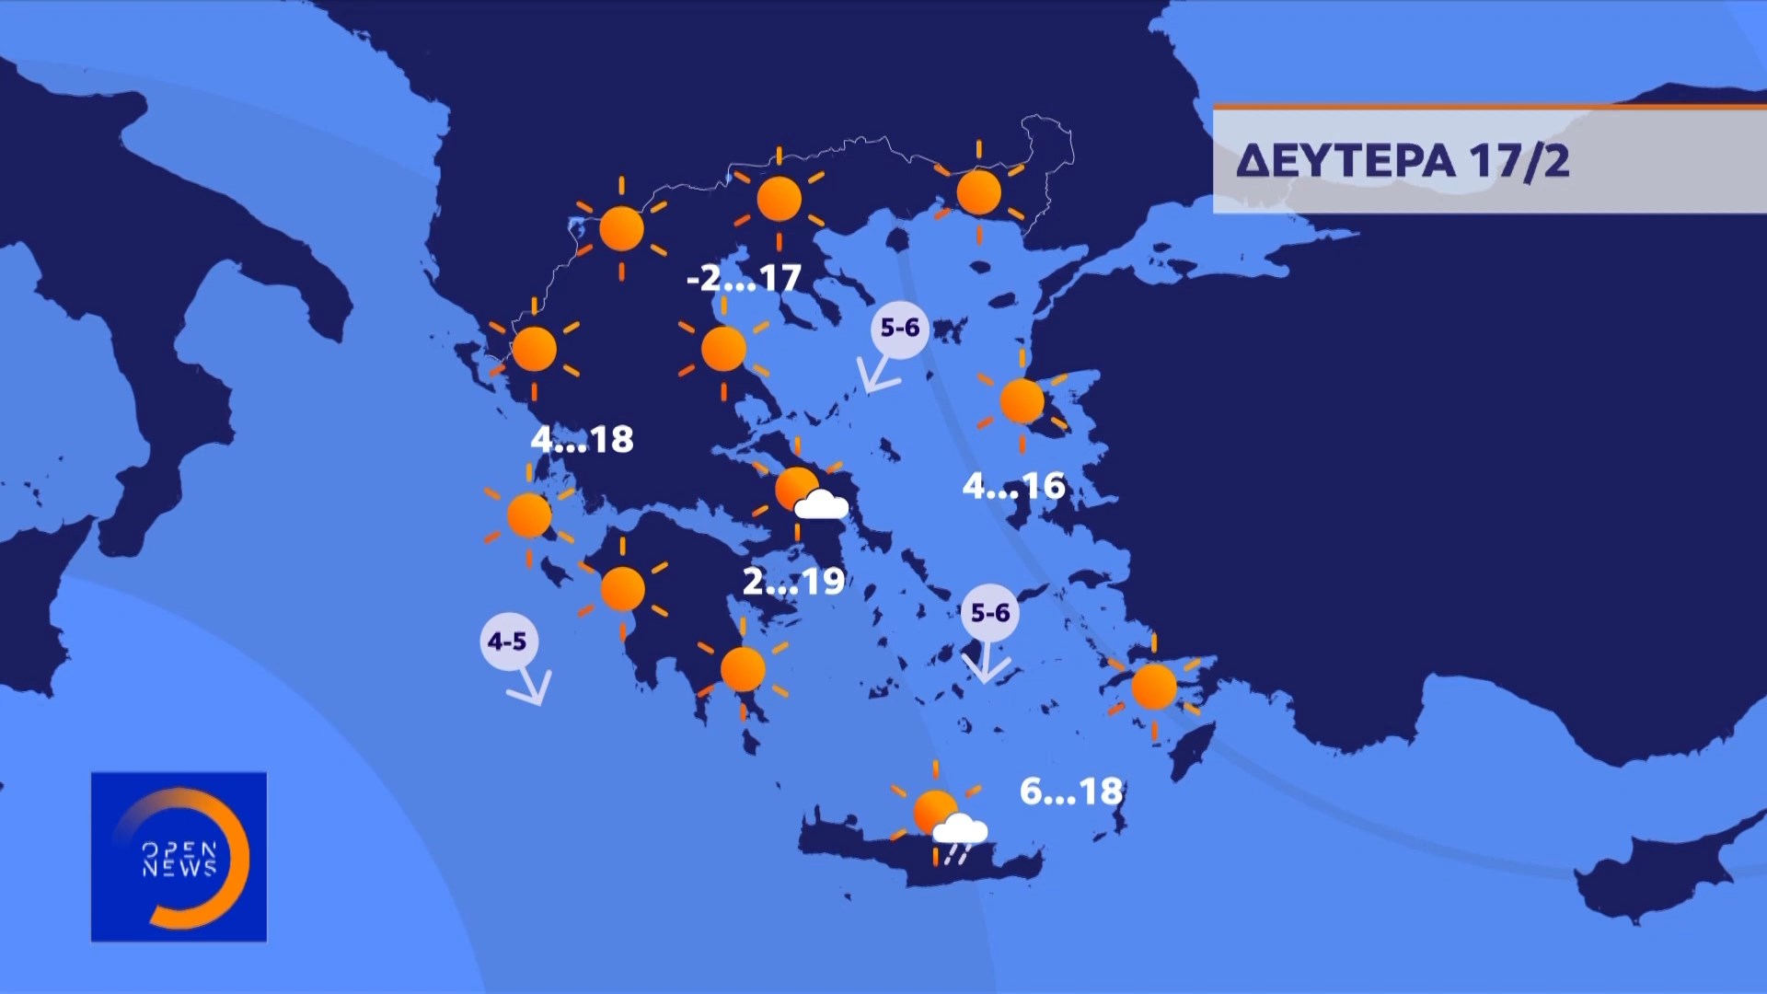
ΤΥΠΟΙ ΠΕΡΙΓΡΑΦΗΣ
(ανάλογα με τον βαθμό εμπλοκής σε αυτήν του συγγραφέα/ομιλητή):
α) Αντικειμενική περιγραφή:
Η αντικειμενική περιγραφή χρησιμοποιείται σε πληροφοριακά και επιστημονικά κείμενα (π.χ. δελτίο καιρού, ιστορία, αρχαιολογία, ...).
Τυπική παρουσίαση, χωρίς προσωπικά σχόλια, ούτε έκφραση συναισθημάτων.
Κυριαρχεί το γ' πρόσωπο, η χρήση επιστημονικών όρων, απουσιάζει η μεταφορική γλώσσα, κυριαρχεί η αναφορική λειτουργία της γλώσσας (λέξεις ή φράσεις με την κυριολεκτική τους σημασία).
β) Υποκειμενική περιγραφή:
Αυτό το είδος περιγραφής συναντάται συνήθως στη λογοτεχνία.
Έντονο το προσωπικό-βιωματικό στοιχείο, προσωπικά σχόλια και έκφραση συναισθημάτων.
Κυριαρχεί το α' πρόσωπο και η ποιητική λειτουργία της γλώσσας (μεταφορές, εικόνες, παρομοιώσεις κ.ά).

Slide 12
ΟΡΓΑΝΩΣΗ ΠΕΡΙΓΡΑΦΗΣ: 1. ΠΕΡΙΓΡΑΦΗ ΑΝΤΙΚΕΙΜΕΝΟΥ
Γενικά χαρακτηριστικά → Ιδιαίτερα χαρακτηριστικά → Λεπτομέρειες.
Οι λεπτομέρειες οργανώνονται με μία συγκεκριμένη λογική σειρά (ανάλογα με το αντικείμενο).
Συνήθως οργανώνουμε τις λεπτομέρειες:
α) με βάση τη χωρική ακολουθία (από έξω προς τα μέσα, από πάνω προς τα κάτω, από αριστερά προς τα δεξιά ή αντίστροφα)
β) με βάση τη λογική ακολουθία (από τα απλά στα σύνθετα, από τα λιγότερο στα περισσότερο σημαντικά κ.λπ.)

Slide 13
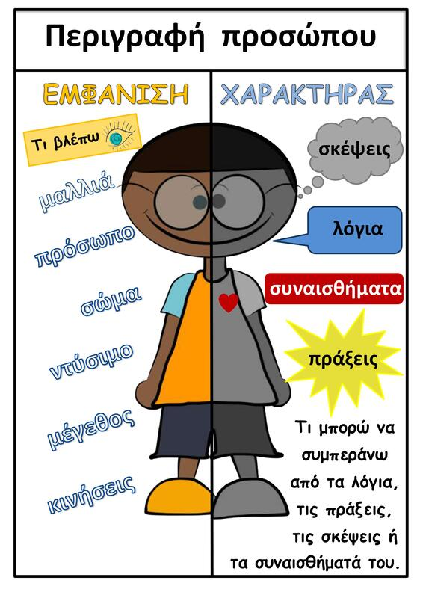
ΟΡΓΑΝΩΣΗ ΠΕΡΙΓΡΑΦΗΣ: 2. ΠΕΡΙΓΡΑΦΗ ΠΡΟΣΩΠΟΥ
Εξωτερική εμφάνιση → χαρακτήρας/συμπεριφορά/ συνήθειες.
Η περιγραφή της εξωτερικής εμφάνισης μπορεί να ξεκινά από μία γενική εντύπωση και να προχωρά στη συνέχεια στα ιδιαίτερα χαρακτηριστικά.
(π.χ. Είναι μία νέα, όμορφη γυναίκα. Αρκετά ψηλή, με ανοιχτόχρωμη επιδερμίδα, ...).

Slide 14
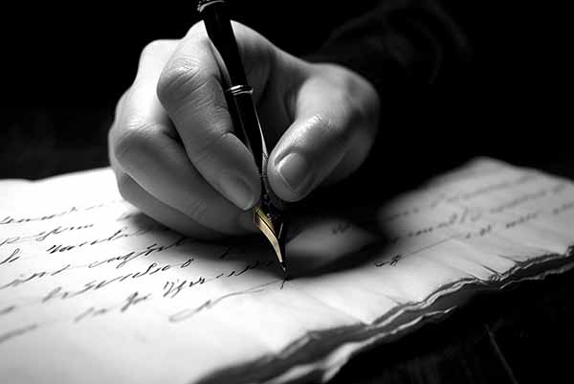
ΓΛΩΣΣΑ ΠΕΡΙΓΡΑΦΗΣ
Ρήματα σε χρόνο ενεστώτα (εκτός αν αυτό που περιγράφουμε δεν υπάρχει πια - τότε χρησιμοποιείται κυρίως ο παρατατικός). Χρησιμοποιούμε ρήματα που δηλώνουν κατάσταση, το συνδετικό ρήμα είμαι και το βοηθητικό ρήμα έχω.
Τοπικοί προσδιορισμοί (π.χ. πάνω, κάτω, μέσα, έξω, στην άκρη κ.ά.)
Τα επίθετα σε μία περιγραφή έχουν πολύ σημαντικό ρόλο, γιατί δίνουν ουσιαστικές πληροφορίες στον δέκτη, εκφράζουν μία προσωπική ματιά και τα συναισθήματα εκείνου ο οποίος περιγράφει. Προσδίδουν ακρίβεια, σαφήνεια, ζωντάνια και παραστατικότητα στην περιγραφή.
Ειδικοί όροι (εξειδικευμένο λεξιλόγιο ενός επιστημονικού ή επαγγελματικού κλάδου). Χρησιμοποιούνται π.χ. στην περιγραφή ενός έργου τέχνης, ενός αρχαιολογικού ευρήματος ή ενός μηχανήματος.

Slide 15
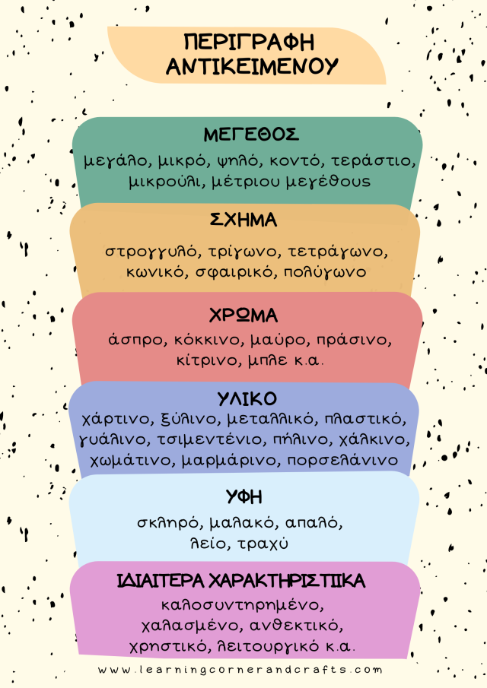
ΤΑ ΕΠΙΘΕΤΑ ΣΤΗΝ ΠΕΡΙΓΡΑΦΗ
1. ΠΕΡΙΓΡΑΦΗ ΑΝΤΙΚΕΙΜΕΝΟΥ

Slide 16
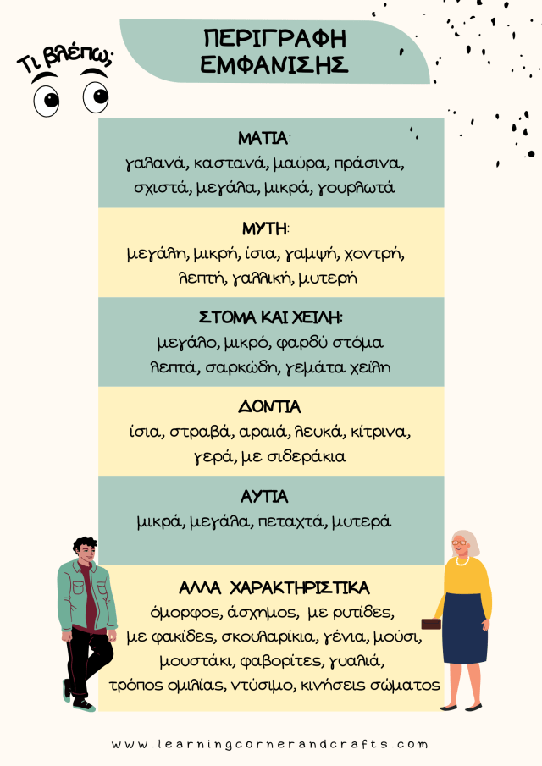
2. ΠΕΡΙΓΡΑΦΗ ΠΡΟΣΩΠΟΥ

Slide 17
Για την ΠΕΡΙΓΡΑΦΗ βλ. και Διδακτικές Ενότητες σχολικού βιβλίου:
Ενότητα 3 - ΕΙΔΗ ΠΕΡΙΓΡΑΦΗΣ
Α (σελ. 40) - Κείμενο 1: περιγραφή τόπου.
Β (σελ. 43-44) - Στοιχεία περιγραφής.
Β2 (σελ. 44-45) - Κείμενα 4-5-6: Είδη περιγραφής.
Β3 (σελ. 46) - Λεξιλόγιο περιγραφής.
Ενότητα 7 - ΟΡΓΑΝΩΣΗ ΠΕΡΙΓΡΑΦΗΣ
Α (σελ. 113) - Κείμενο 2: περιγραφή αρχαιολογικού χώρου (εξωτερικό τοπίο).
Δ (σελ. 118-120) - περιγραφή φωτογραφίας, αντικειμένου, προσώπου
Ε (σελ. 120) - Λεξιλόγιο περιγραφής α) χώρου ή κτηρίου β) προσώπου/σώματος ανθρώπου
ΣΤ (σελ. 121) - περιγραφή προσώπου, πινάκων ζωγραφικής.

